Slide 1
자연어 처리: 트랜스포머
Transformer (Attention Is All You Need)
PPT출처 : 유튜버 동빈나 [딥러닝 기계 번역] Transformer: Attention Is All You Need (꼼꼼한 딥러닝 논문 리뷰와 코드 실습)
https://www.youtube.com/watch?v=AA621UofTUA&list=PLRx0vPvlEmdADpce8aoBhNnDaaHQN1Typ&index=6

Slide 2
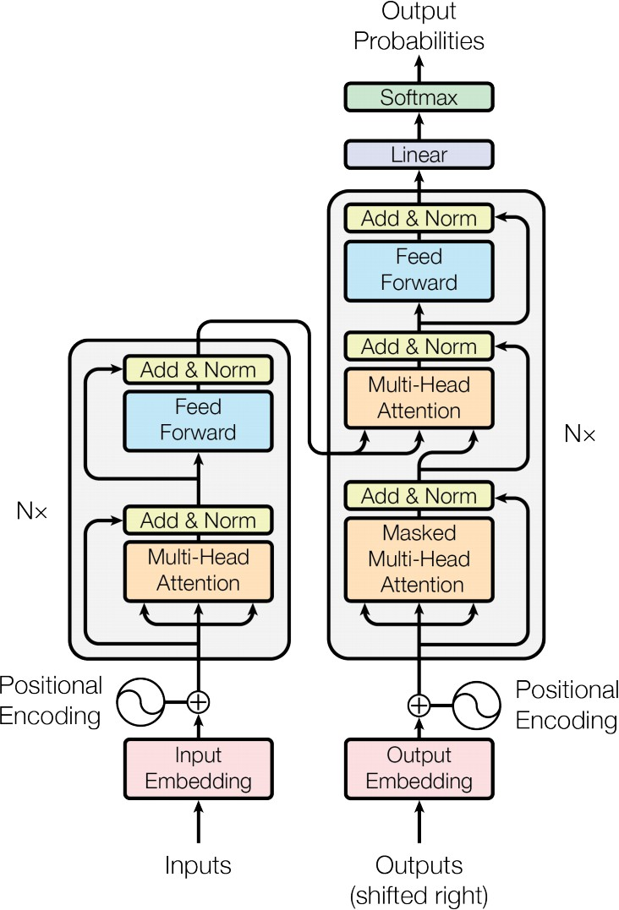
Introducing Attention is all you need
Attention is all you need란?
2017년 Google Brain, Google Research 등의 연구기관에서
발표한 논문으로 기존 seq2seq의 주요 구조인 인코더, 디코더를
포함하나, RNN의 순환신경망을 사용하지 않고, Attention만으로
입력데이터에서 중요 정보를 찾아내는 최초의 Transformer 모델.
* Attention : 하나의 시퀀스 내 서로 다른 위치들 간의 관계를 학습하여
해당 시퀀스의 표현을 계산(전체 문장 의미 벡터화)하는 메커니즘
* Transformer : 어텐션 메커니즘만을 사용하여 입력과 출력 사이의 전역적인
의존 관계를 학습하는 모델
출처 : [최대한 쉽게 설명한 논문리뷰] Attention Is All You Need(Transformer 논문)
Notes:
시퀀스 : 연속된 데이터의 나열 ex) 나는 학교에 간다.
하나의 시퀀스 내 서로 다른 위치들 간의 관계의 의미 : 문장 전체를 하나의 벡터로 압축된 효현으로 바꾸는 과정 ex) I am going to school -> 벡터화 -> [0.23, 0.87, -0.11…]

Slide 3



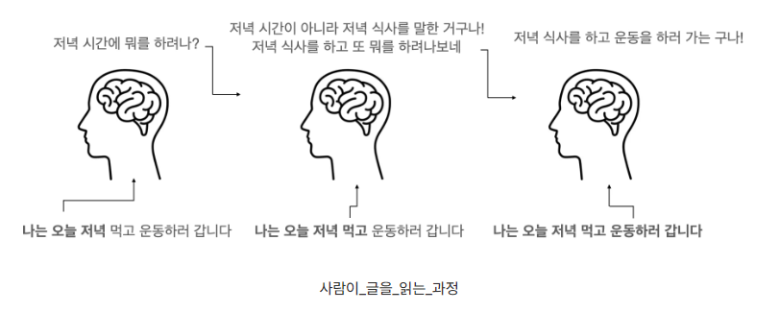
딥러닝 기반의 기계 번역 발전 과정
We are here!!!
RNN 기반 메커니즘
RNN (1986)
LSTM (1997)
Seq2Seq (NIPS 2014)
Attention (ICLR 2015)
Transformer (NIPS 2017)
GPT-1 (2018)
BERT (NAACL 2019)
GPT-3 (2020)
고정된 크기의
context vector 사용
입력 시퀀스 전체에서 정보를 추출하는 방향으로 발전
Transformer는 GPT, BERT 등의 LLM 분야에서 활용되며,
Image 분야에서는 Vit, Dall-E 등에도 영향을 미침.
출처 : RNN이 문장을 이해하는 방법은 사람과 어떻게 다를까?

Slide 4
기존 Seq2Seq 모델들의 한계점
context vector 𝑣에 소스 문장의 정보를 압축
병목(bottleneck)이 발생하여 성능 하락의 원인이 됨.
𝑦 : good
𝑦 : evening
𝑦 : <eos>
1
2
3
FC
FC
FC
ℎ₁
ℎ₂
ℎ₃
ℎ₄
𝑠₁
𝑠₂
𝑠₃
𝑣
ℎ₀
RNN
RNN
RNN
RNN
RNN
RNN
RNN
임베딩
임베딩
임베딩
임베딩
고정된 크기
context vector
임베딩
임베딩
임베딩
<sos>
guten
abend
<eos>
<sos>
good
evening
독일어
영어
Sequence to Sequence Learning with Neural Networks (NIPS 2014) with GPT 해석
Notes:
이 그림은 왼쪽에 있는 독일어 문장 즉 각각의 단어들로 구성된 하나의 시퀀스 가 들어왔을 때 하나의 고정된 크기의 컨텍스트 벡터로 바꾼 뒤 영어로 된 출력 문장을 만들어내는 그림.
각각의 독일어는 h0(tanh(W_hx * x1 + … +W_hh * h0 + b), h1, … , h4의 히든 스테이트라고 불리는 은닉층에서 벡터화를 거침. H4에 와서 여태까지의 단어가 모여 요약된 컨텍스트 벡터가 완성되며,
해당 정보는 문장의 요약정보로 이를 이용해 영어 단어 벡터와 맞는 문장을 생성하게 됨. 이 때 context 벡터는 목적에 따라 256 ~ 1024차원 사이에서 설정되며, 앞서 본 문장의 길이와
상관없이 차원 크기는 고정되어 있음. 그러나 단어의 길이가 길어질 수록 벡터의 크기가 줄어들어 단어 간의 문맥 파악(병목 현상)이 어려워지는 현상이 존재.
이에 대한 해결책으로 20~40단어를 끊어서 번역하는 RNN 문장 분할 방식이 나왔으나, 문장 중간에서 끊기게 되어 문맥이 어색하거나, 중복 번역이 되는 경우도 있었음.

Slide 5
Seq2Seq with Attention
[ 문제 상황 ]
하나의 문맥 벡터가 소스 문장의 모든 정보를 가지고 있어야 하므로 성능이 저하됨.
[ 해결 방안 ]
그렇다면 매번 소스 문장에서의 출력 전부를 입력으로 받으면 어떨까?
Neural Machine Translation by Jointly Learning to Align and Translate (ICLR 2015)

Slide 6
Seq2Seq with Attention
Seq2Seq 모델에 어텐션(attention) 매커니즘을 사용.
디코더는 인코더의 모든 출력(outputs)을 참고.
𝑦₁: good
𝑤
FC
ℎ₁
ℎ₂
ℎ₃
ℎ₄
𝑠₁
ℎ₀
RNN
RNN
RNN
RNN
𝑣
RNN
임베딩
임베딩
임베딩
임베딩
고정된 크기
context vector
임베딩
<sos>
guten
abend
<eos>
<sos>
독일어
Neural Machine Translation by Jointly Learning to Align and Translate (ICLR 2015)

Slide 7
트랜스포머(Transformer)
2021년 기준으로 현대의 자연어 처리 네트워크에서 핵심이 되는 논문입니다.
논문의 원제목은 Attention Is All You Need입니다.
트랜스포머는 RNN이나 CNN을 전혀 필요로 하지 않습니다.

Slide 8
트랜스포머(Transformer)
트랜스포머는 RNN이나 CNN을 전혀 사용하지 않습니다.
대신 Positional Encoding을 사용합니다.
BERT와 같은 향상된 네트워크에서도 채택되고 있습니다.
인코더와 디코더로 구성됩니다.
Attention 과정을 여러 레이어에서 반복합니다.

Slide 9
트랜스포머의 동작 원리: 입력 값 임베딩(Embedding)
트랜스포머 이전의 전통적인 임베딩은 다음과 같습니다.
Input Embedding Matrix
I
am
a
teacher

Slide 10
트랜스포머의 동작 원리: 입력 값 임베딩(Embedding)
RNN을 사용하지 않으려면 위치 정보를 포함하고 있는 임베딩을 사용해야 합니다.
이를 위해 트랜스포머에서는 Positional Encoding을 사용합니다.
Positional Encoding
+
Input Embedding Matrix
I
am
a
teacher

Slide 11
트랜스포머의 동작 원리: 인코더(Encoder)
임베딩이 끝난 이후에 어텐션(Attention)을 진행합니다.
Multi-head Attention
Positional Encoding
+
Input Embedding Matrix
I
am
a
teacher

Slide 12
트랜스포머의 동작 원리: 인코더(Encoder)
성능 향상을 위해 잔여 학습(Residual Learning)을 사용합니다.
Add + Norm
Multi-head Attention
Positional Encoding
+
Input Embedding Matrix
I
am
a
teacher

Slide 13
트랜스포머의 동작 원리: 인코더(Encoder)
어텐션(Attention)과 정규화(Normalization) 과정을 반복합니다.
각 레이어는 서로 다른 파라미터를 가집니다.
Layer N
Same Operations
…
Layer 2
Same Operations
Add + Norm
Feedforward Layer
Layer 1
Add + Norm
Multi-head Attention

Slide 14
트랜스포머의 동작 원리: 인코더(Encoder)와 디코더(Decoder)
Add + Norm
Layer N
Same Operations
Feedforward Layer
…
Layer 2
Same Operations
Add + Norm
Layer 1
Multi-head Attention
Add + Norm
Add + Norm
Feedforward Layer
Layer 1
Multi-head Attention
Add + Norm
+
Positional Encoding
Multi-head Attention
Output Embedding Matrix
<begin>

Slide 15
트랜스포머의 동작 원리: 인코더(Encoder)와 디코더(Decoder)
트랜스포머에서는 마지막 인코더 레이어의 출력이 모든 디코더 레이어에 입력됩니다.
n_layers = 4일 때의 예시는 다음과 같습니다.
트랜스포머(Transformer) 아키텍처
Encoder #4
Decoder #4
Encoder #3
Decoder #3
Encoder #2
Decoder #2
Encoder #1
Decoder #1

Slide 16
트랜스포머의 동작 원리: 인코더(Encoder)와 디코더(Decoder)
트랜스포머에서도 인코더(Encoder)와 디코더(Decoder)의 구조를 따릅니다.
이때 RNN을 사용하지 않으며 인코더와 디코더를 다수 사용한다는 점이 특징입니다.
<eos>가 나올 때까지 디코더를 이용합니다.
good evening <eos>
Encoders Decoders
 | 임베딩 |  | 임베딩 |  | 임베딩 |  | 임베딩 |  |  |  | 임베딩 |  | 임베딩 |  | 임베딩
 | <sos> |  | guten |  | abend |  | <eos> |  |  |  | <sos> |  | good |  | evening
독일어
영어

Slide 17
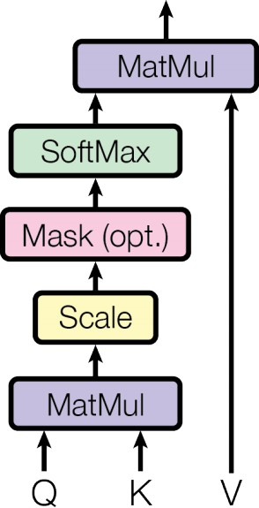
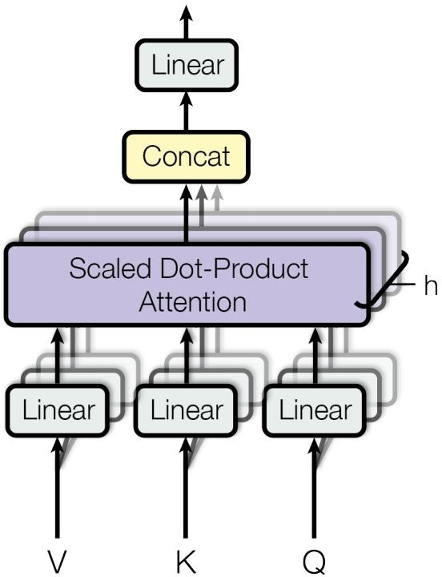
트랜스포머의 동작 원리: 어텐션(Attention)
인코더와 디코더는 Multi-Head Attention 레이어를 사용합니다.
어텐션을 위한 세 가지 입력 요소
쿼리(Query)
키(Key)
값(Value)
Scaled Dot-Product Attention
Multi-Head Attention

Slide 18
트랜스포머의 동작 원리: 어텐션(Attention)
인코더와 디코더는 Multi-Head Attention 레이어를 사용합니다.
𝑄𝐾^{𝑇}
𝑑_{𝑘}
𝐴𝑡𝑡𝑒𝑛𝑡𝑖𝑜𝑛 𝑄, 𝐾, 𝑉 = 𝑠𝑜𝑓𝑡𝑚𝑎𝑥
𝑉
ℎ𝑒𝑎𝑑_{𝑖} = 𝐴𝑡𝑡𝑒𝑛𝑡𝑖𝑜𝑛(𝑄𝑊^{𝑄}, 𝐾𝑊^{𝐾}, 𝑉𝑊^{𝑉})
𝑖
𝑖 𝑖
𝑀𝑢𝑙𝑡𝑖𝐻𝑒𝑎𝑑 𝑄, 𝐾, 𝑉 = 𝐶𝑜𝑛𝑐𝑎𝑡 ℎ𝑒𝑎𝑑₁, … , ℎ𝑒𝑎𝑑_{ℎ}
_{𝑊}𝑂
h: 헤드(head)의 개수
Multi-Head Attention

Slide 19
트랜스포머의 동작 원리(하나의 단어): 쿼리(Query), 키(Key), 값(Value)
어텐션을 위해 쿼리(Query), 키(Key), 값(Value)이 필요합니다.
각 단어의 임베딩(Embedding)을 이용해 생성할 수 있습니다.
임베딩 차원(𝑑_{𝑚𝑜𝑑𝑒𝑙}) → 𝑄𝑢𝑒𝑟𝑦, 𝐾𝑒𝑦, 𝑉𝑎𝑙𝑢𝑒 차원(𝑑_{𝑚𝑜𝑑𝑒𝑙} / ℎ)
𝑄𝑢𝑒𝑟𝑦_{𝑙𝑜𝑣𝑒}
× 𝑊_{𝑄𝑢𝑒𝑟𝑦}(4 × 2)
^{𝐾𝑒𝑦}𝑙𝑜𝑣𝑒
love
× 𝑊_{𝐾𝑒𝑦}(4 × 2)
𝑉𝑎𝑙𝑢𝑒_{𝑙𝑜𝑣𝑒}
× 𝑊_{𝑉𝑎𝑙𝑢𝑒}(4 × 2)

Slide 20
트랜스포머의 동작 원리(하나의 단어): Scaled Dot-Product Attention
𝐴𝑡𝑡𝑒𝑛𝑡𝑖𝑜𝑛 𝑄, 𝐾, 𝑉 = 𝑠𝑜𝑓𝑡𝑚𝑎𝑥
𝑄𝐾^{𝑇}
𝑉
𝑑_{𝑘}
/ 𝑑_{𝑘}
72% | ∗ | 𝑉𝑎𝑙𝑢𝑒_{𝐼}
15% | ∗ | 𝑉𝑎𝑙𝑢𝑒_{𝑙𝑜𝑣𝑒} | + | 𝐴𝑡𝑡𝑒𝑛𝑡𝑖𝑜𝑛
13% ∗ 𝑉𝑎𝑙𝑢𝑒_{𝑦𝑜𝑢}
× 𝐾𝑒𝑦^{𝑇}
𝐼
𝑄𝑢𝑒𝑟𝑦_{𝐼}
/ 𝑑_{𝑘}
× 𝐾𝑒𝑦^{𝑇}
𝑆
𝑙𝑜𝑣𝑒
/ 𝑑_{𝑘}
× 𝐾𝑒𝑦^{𝑇}
𝑦𝑜𝑢

Slide 21
트랜스포머의 동작 원리(행렬): 쿼리(Query), 키(Key), 값(Value)
실제로는 행렬(matrix) 곱셈 연산을 이용해 한꺼번에 연산이 가능합니다.
𝑄𝑢𝑒𝑟𝑦_{𝐼}
𝑄𝑢𝑒𝑟𝑦_{𝑙𝑜𝑣𝑒}
𝑄𝑢𝑒𝑟𝑦_{𝑦𝑜𝑢}
× 𝑊_{𝑄𝑢𝑒𝑟𝑦}(4 × 2)
I
love you
𝐾𝑒𝑦_{𝐼}
^{𝐾𝑒𝑦}𝑙𝑜𝑣𝑒
𝐾𝑒𝑦_{𝑦𝑜𝑢}
× 𝑊_{𝐾𝑒𝑦}(4 × 2)
𝑉𝑎𝑙𝑢𝑒_{𝐼}
𝑉𝑎𝑙𝑢𝑒_{𝑙𝑜𝑣𝑒}
𝑉𝑎𝑙𝑢𝑒_{𝑦𝑜𝑢}
× 𝑊_{𝑉𝑎𝑙𝑢𝑒}(4 × 2)

Slide 22
트랜스포머의 동작 원리(행렬): Scaled Dot-Product Attention
𝐴𝑡𝑡𝑒𝑛𝑡𝑖𝑜𝑛 𝑄, 𝐾, 𝑉 = 𝑠𝑜𝑓𝑡𝑚𝑎𝑥
𝑄𝐾^{𝑇}
𝑉
𝑑_{𝑘}
𝐼 𝑙𝑜𝑣𝑒
𝑦𝑜𝑢
𝐾_{𝐼}
^{𝐾}𝑙𝑜𝑣𝑒 ^{𝐾}𝑦𝑜𝑢
𝐼
𝑄𝑢𝑒𝑟𝑦_{𝐼}
𝐴𝑡𝑡𝑒𝑛𝑡𝑖𝑜𝑛
𝐸𝑛𝑒𝑟𝑔𝑖𝑒𝑠
𝑄𝑢𝑒𝑟𝑦
×
=
𝑙𝑜𝑣𝑒
𝑙𝑜𝑣𝑒
𝑄𝑢𝑒𝑟𝑦_{𝑦𝑜𝑢}
𝑦𝑜𝑢
𝑄𝐾^{𝑇}
𝑠𝑜𝑓𝑡𝑚𝑎𝑥
𝐴𝑡𝑡𝑒𝑛𝑡𝑖𝑜𝑛
𝑑
𝑘
𝑉
𝑉𝑎𝑙𝑢𝑒_{𝐼}
𝑉𝑎𝑙𝑢𝑒_{𝑙𝑜𝑣𝑒}
𝑉𝑎𝑙𝑢𝑒_{𝑦𝑜𝑢}
𝐴𝑡𝑡𝑒𝑛𝑡𝑖𝑜𝑛 𝑄, 𝐾, 𝑉 =
×
=

Slide 23
트랜스포머의 동작 원리(행렬): Scaled Dot-Product Attention
마스크 행렬(mask matrix)를 이용해 특정 단어는 무시할 수 있도록 합니다.
𝐼 𝑙𝑜𝑣𝑒 𝑦𝑜𝑢 𝐼 𝑙𝑜𝑣𝑒 𝑦𝑜𝑢
𝐼 𝐼
𝑙𝑜𝑣𝑒
𝐴𝑡𝑡𝑒𝑛𝑡𝑖𝑜𝑛
𝐸𝑛𝑒𝑟𝑔𝑖𝑒𝑠
𝑀𝑎𝑠𝑘
𝑀𝑎𝑡𝑟𝑖𝑥
𝑄𝐾^{𝑇} =
∗
𝑙𝑜𝑣𝑒
𝑦𝑜𝑢 𝑦𝑜𝑢
마스크 값으로 음수 무한의 값을 넣어 𝑠𝑜𝑓𝑡𝑚𝑎𝑥 함수의 출력이 0%에 가까워지도록 합니다.

Slide 24
트랜스포머의 동작 원리: Multi-Head Attention
𝑀𝑢𝑙𝑡𝑖𝐻𝑒𝑎𝑑 𝑄, 𝐾, 𝑉 = 𝐶𝑜𝑛𝑐𝑎𝑡 ℎ𝑒𝑎𝑑₁, … , ℎ𝑒𝑎𝑑_{ℎ}
_{𝑊}𝑂
ℎ𝑒𝑎𝑑₁
𝑄𝑢𝑒𝑟𝑦_{𝐼}
𝑄𝑢𝑒𝑟𝑦_{𝑙𝑜𝑣𝑒}
𝑄𝑢𝑒𝑟𝑦_{𝑦𝑜𝑢}
𝐾𝑒𝑦_{𝐼}
^{𝐾𝑒𝑦}𝑙𝑜𝑣𝑒
𝐾𝑒𝑦_{𝑦𝑜𝑢}
𝑉𝑎𝑙𝑢𝑒_{𝐼}
𝑉𝑎𝑙𝑢𝑒_{𝑙𝑜𝑣𝑒}
𝑉𝑎𝑙𝑢𝑒_{𝑦𝑜𝑢}
𝐴𝑡𝑡𝑒𝑛𝑡𝑖𝑜𝑛
I
love
you
ℎ𝑒𝑎𝑑₂
𝑄𝑢𝑒𝑟𝑦_{𝐼}
𝑄𝑢𝑒𝑟𝑦_{𝑙𝑜𝑣𝑒}
𝑄𝑢𝑒𝑟𝑦_{𝑦𝑜𝑢}
𝐾𝑒𝑦_{𝐼}
^{𝐾𝑒𝑦}𝑙𝑜𝑣𝑒
𝐾𝑒𝑦_{𝑦𝑜𝑢}
𝑉𝑎𝑙𝑢𝑒_{𝐼}
𝑉𝑎𝑙𝑢𝑒_{𝑙𝑜𝑣𝑒}
𝑉𝑎𝑙𝑢𝑒_{𝑦𝑜𝑢}
𝐴𝑡𝑡𝑒𝑛𝑡𝑖𝑜𝑛
…
ℎ𝑒𝑎𝑑_{ℎ}

Slide 25
트랜스포머의 동작 원리: Multi-Head Attention
𝑀𝑢𝑙𝑡𝑖𝐻𝑒𝑎𝑑 𝑄, 𝐾, 𝑉 를 수행한 뒤에도 차원(dimension)이 동일하게 유지됩니다.
ℎ𝑒𝑎𝑑₁ ℎ𝑒𝑎𝑑₂ ℎ𝑒𝑎𝑑₃ ℎ𝑒𝑎𝑑_{ℎ}
…
𝐶𝑜𝑛𝑐𝑎𝑡 ℎ𝑒𝑎𝑑₁, … , ℎ𝑒𝑎𝑑_{ℎ} =
^{𝑑}𝑚𝑜𝑑𝑒𝑙 ^{= 𝑑}𝑣 ^{× ℎ}
𝑀𝑢𝑙𝑡𝑖𝐻𝑒𝑎𝑑 𝑄, 𝐾, 𝑉 =
𝑠𝑒𝑞_𝑙𝑒𝑛 ×
^{𝑑}𝑚𝑜𝑑𝑒𝑙
^{𝑑}𝑚𝑜𝑑𝑒𝑙 ^{= 𝑑}𝑣 ^{× ℎ}
^{𝑑}𝑚𝑜𝑑𝑒𝑙

Slide 26
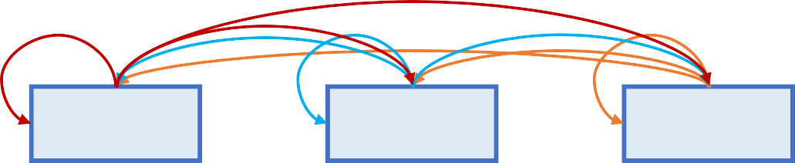
트랜스포머의 동작 원리: 어텐션(Attention)의 종류
트랜스포머에서는 세 가지 종류의 어텐션(attention) 레이어가 사용됩니다.
Encoder Self-Attention:
Masked Decoder Self-Attention:
Encoder-Decoder Attention:

Slide 27
트랜스포머의 동작 원리: Self-Attention
Self-Attention은 인코더와 디코더 모두에서 사용됩니다.
매번 입력 문장에서 각 단어가 다른 어떤 단어와 연관성이 높은 지 계산할 수 있습니다.
A boy who is looking at
the
tree
is surprised because
it
was too tall.
A boy who is looking at the tree is surprised because
it
was too tall.

